Slide 1
Stand van zaken
Per 21 maart 2019

Slide 2
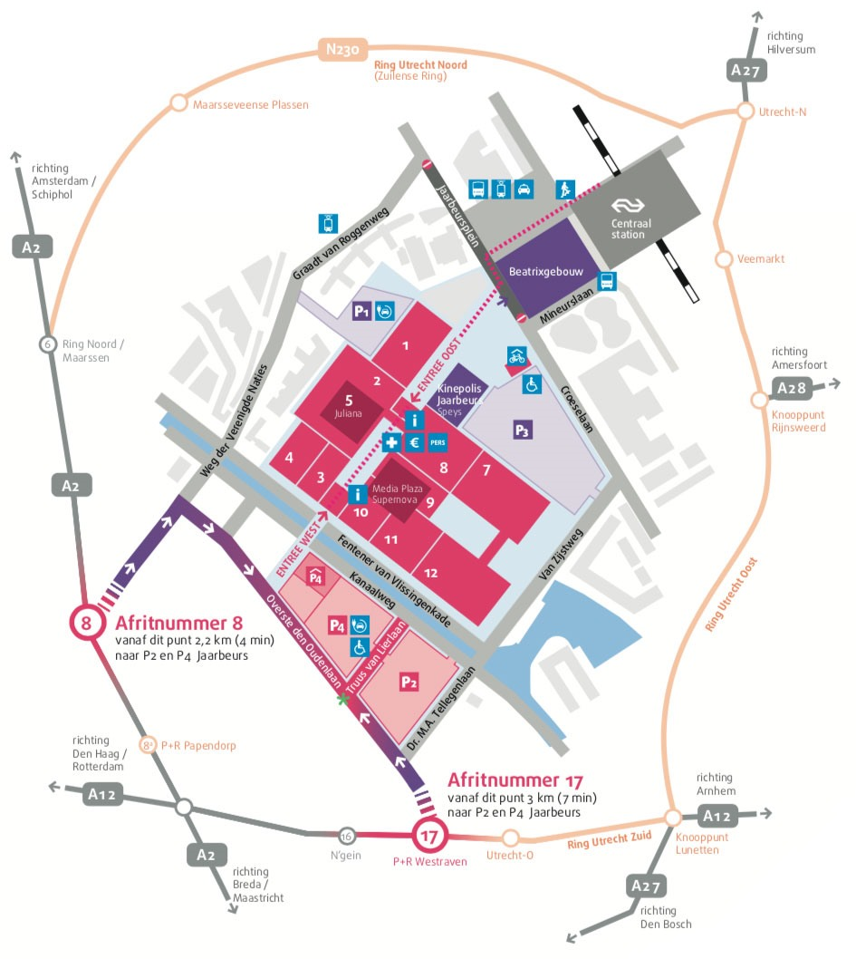

Slide 3
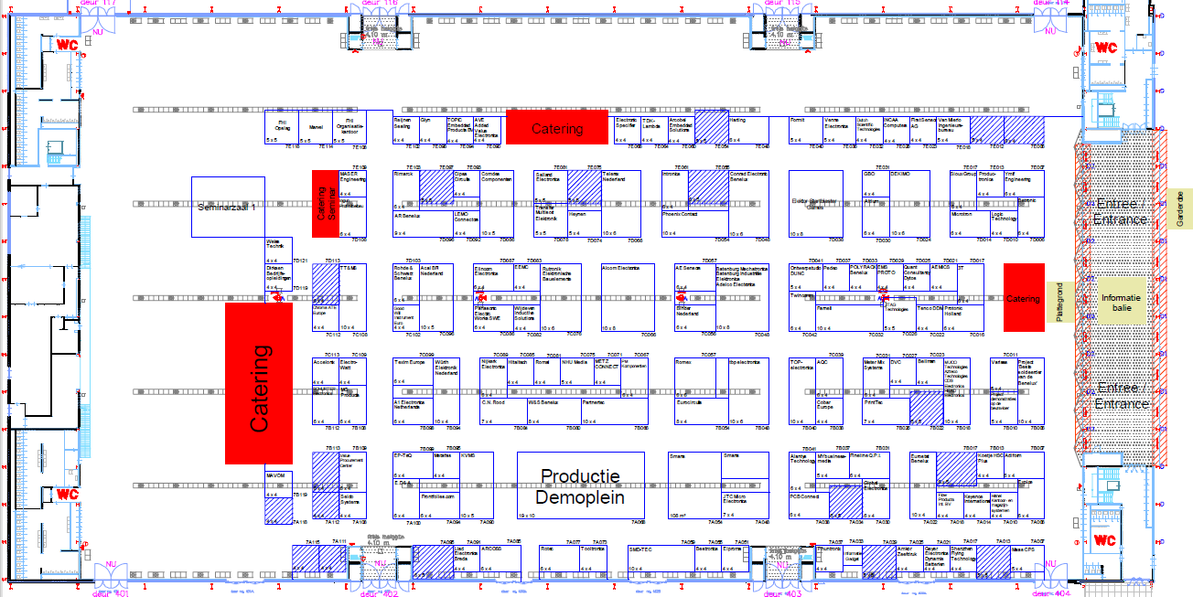
Plattegrond toevoegen
# exposanten benoemen
# M2 benoemen
Hal 7
Entree aanduiden

Slide 4
Uw voorbereiding
Digitale handleiding
Algemene beursinformatie
Checklist
Planning mailingen
Bezoekerswerving

Slide 5
Algemene beursinformatie
Openingstijden bezoekers
Dinsdag 14 mei 09.30 – 17.30 uur Woensdag 15 mei 09.30 – 17.30 uur Donderdag 16 mei 09.30 – 17.30 uur
Openingstijden exposanten Dinsdag 14 mei 08.00 – 18.30 uur Woensdag 15 mei 08.00 – 20.00 uur Donderdag 16 mei 08.00 – 18.30 uur

Slide 6
Algemene beursinformatie
Opbouw
Maandag 13 mei 7.00-23.00 uur
Afbouw Donderdag 16 mei 17.30-24.00 uur 17.30 – 19.00 uur Afvoer van lichte stukken als handbagage 19.00 – 24.00 uur Afvoer goederen en demontage; auto’s en heftrucks in de hal toegestaan
19.00 – 24.00 uur Vrachtwagens toegang tot de laad- en loszone

Slide 7
Checklist
Check | Wat moet er gedaan worden?
 | Standbouw
 | Naam voor op de frieslijst + kleur tapijttegels aan Arti ‘70 doorgeven.
 | Extra elektra (naast inbegrepen 1KW aansluiting) bestellen bij Arti ’70 (optioneel).
 | Bij extra geboekte standbouwopties logo /kleur voor wanden en/of frieslijst doorgeven (optioneel).
 | Promotie
 | Exposantenprofiel op eabeurs.nl bijwerken.
 | Nieuwsberichten plaatsen op eabeurs.nl.
 | Klanten/relaties uitnodigen met uw unieke registratielink of relatiecode.
 | Bezoekersregistratiesysteem / standpersoneel
 | Badges voor standpersoneel bestellen (via Marvel).
 | Keuze bezoekersregistratiesysteem doorgeven (via Marvel).
 | Diverse
 | Bestellingen diverse facilitaire zaken via webshop Jaarbeurs, zoals parkeerkaarten, catering, vuilafvoer, water (optioneel).
 | Beurs
 | Afhalen exposantenbadges bij entree hal 8 op maandag 13 mei.
 | Afhalen bezoekersregistratiesysteem bij Marvel stand op maandag 13 mei.

Slide 8
Planning mailingen
Wat vanuit wanneer
Webshop Jaarbeurs service@jaarbeurs.nl week 12
Mail standbouw wilfred@arti70.com week 13
HBR brancheverzekeringen info@eabeurs.nl week 13
Remindermail standbouw wilfred@arti70.com week 15
Remindermail webshop JB service@jaarbeurs.nl week 16
Logistieke mailing info@eabeurs.nl week 16
Bezoekersupdates info@eabeurs.nl week 16-20
Reminder Marvel eena2019@databadge.net week 17
Reminder logistieke mail info@eabeurs.nl week 18
E&A 2019 week 20
Digitale beursenquête info@eabeurs.nl week 21
Uitvraag bezoekersdatabase info@eabeurs.nl week 22

Slide 9
Bezoekerswerving vanuit FHI
E-mailnieuwsbrieven in E&A template
5x
3-4 artikelen per nieuwsbrief
Vanaf maart
Mailingen zonder template Gerichte mailingen
1 onderwerp per mailing Bundeling van projecten/seminars
Naar complete database Per segment van de database
2x 2 en 3 weken voor beurs

Slide 10
Mediapartners

Slide 11
Officiële beursuitgaven
Beursplattegrond E-Totaal
Beursspecial Elektronica
Beursdagkrant Elektronica

Slide 12
Interactieve website
Uw eigen profielpagina op eabeurs.nl
Uw eigen content op eabeurs.nl
Koppeling met Twitter en Facebook

Slide 13
Bezoekersregistratie
Uw eigen registratielink en relatiekaart
Marketing Communicatie Cup
Prijs verdeeld over 3 exposanten (60/30/10)
Aantal daadwerkelijke bezoekers gedeeld door aantal m2 van de stand
Kan vanaf 100 of meer voorinschrijvingen
Elke exposant met 50 of meer voorregistraties: kistje wijn

